Slide 1


Бюджетное учреждение Республики Калмыкия
«ЦЕНТР ОЦЕНКИ И КАЧЕСТВА ОБРАЗОВАНИЯ»
РЕГИОНАЛЬНОЕ ТРЕНИРОВОЧНОЕ МЕРОПРИЯТИЕ 20 октября 2026 года
В ФОРМЕ ЕГЭ ПО ПРЕДМЕТАМ «ИНФОРМАТИКА (КЕГЭ)», «АНГЛИЙСКИЙ ЯЗЫК (УСТНАЯ ЧАСТЬ)»
Элиста, 2026

Slide 2

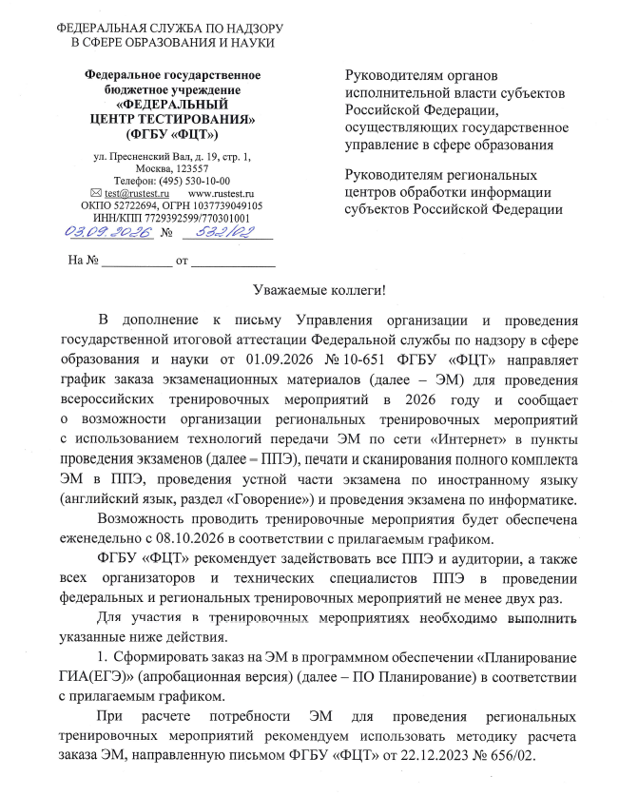
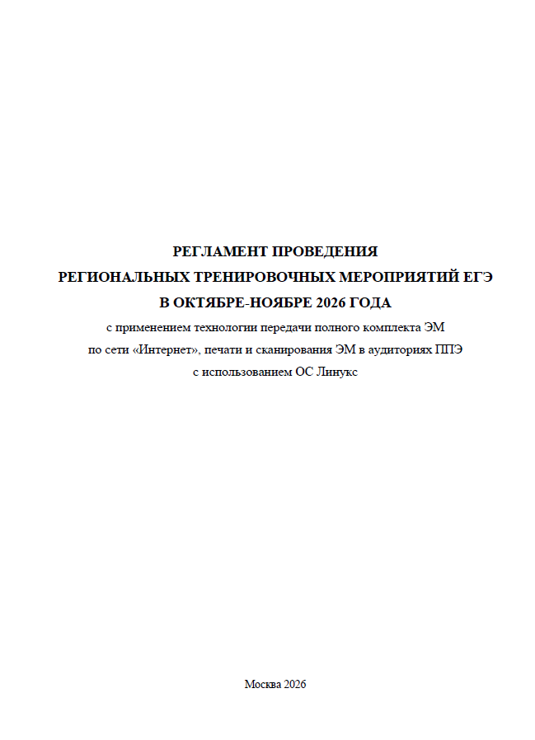
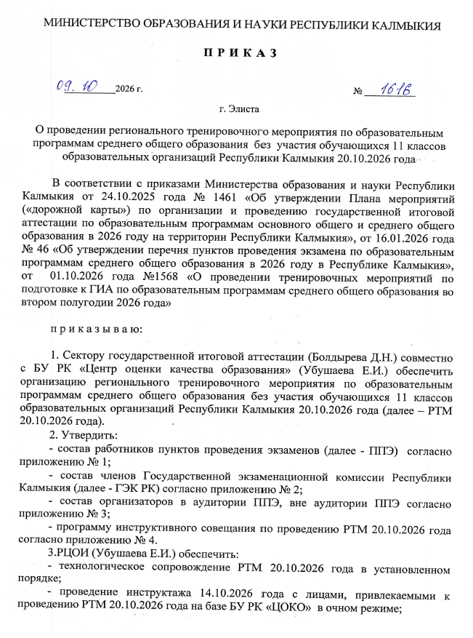
Нормативные документы проведении ВТМ 28.01.2026 по предметам «География, Английский язык (письменная часть)»
Регламент проведения регионального тренировочного мероприятия
(доступен на сайте ФГБУ «ФЦТ» в разделе тренировки и апробации,
а так же на сайте coko08.ru)
Приказ МОиН РК № 1616 от 09.10.2026 г.
«О проведении РТМ по образовательным программам среднего общего образования без участия обучающихся 11 классов ОО Республики Калмыкия 20.10.2026 года»
Письмо ФГБУ «ФЦТ» №532/02 от 03.09.2026

Slide 3
Цель проведения тренировочного мероприятия – отработка организационных и технологических процедур, осуществляемых при проведении ЕГЭ в ППЭ с применением технологии передачи полного комплекта ЭМ по сети «Интернет», печати и сканирования ЭМ в аудиториях ППЭ с использованием ОС Линукс

Slide 4
Проведение РТМ предназначено:
для обучения работников ППЭ технологиям проведения экзаменов в ППЭ с использованием специального ПО;
определения технической готовности аудиторий и штаба ППЭ для применения в них технологий проведения экзаменов;
определения работоспособности криптосредств (токенов членов ГЭК), предназначенных для проведения экзамена.

Slide 5

РЕГИОНАЛЬНОЕ ТРЕНИРОВОЧНОЕ МЕРОПРИЯТИЕ
20 октября 2026 года
Информатика (КЕГЭ), Английский язык (П)
Код | Наименование ППЭ | Предмет | Количество аудиторий
010 | МБОУ «СОШ №21» | Информатика (КЕГЭ) | 11
036 | МБОУ «СОШ № 4» | Информатика (КЕГЭ) | 12
053 | МБОУ «СОШ №23» | Информатика (КЕГЭ) | 11
055 | МБОУ «КЭГ имени Зая-Пандиты» | Английский язык (устная часть) | 11
037 | МБОУ «СОШ №18» | Английский язык (устная часть) | 16

Slide 6
Порядок подготовки и проведения РТМ полностью соответствует порядку подготовки и проведения штатных экзаменов за исключением отдельных особенностей, которые приведены ниже:
Для авторизации членов ГЭК, передачи статусов, актов и журналов, ЭМ, а также для получения основных и резервных ключей доступа к ЭМ используется ЛК ППЭ (тренировочная версия).
В ПО «АРМ ГИА-11 Линукс» для тренировки следует выбирать предмет, соответствующий ЭМ, и запланированную дату РТМ.

Slide 7
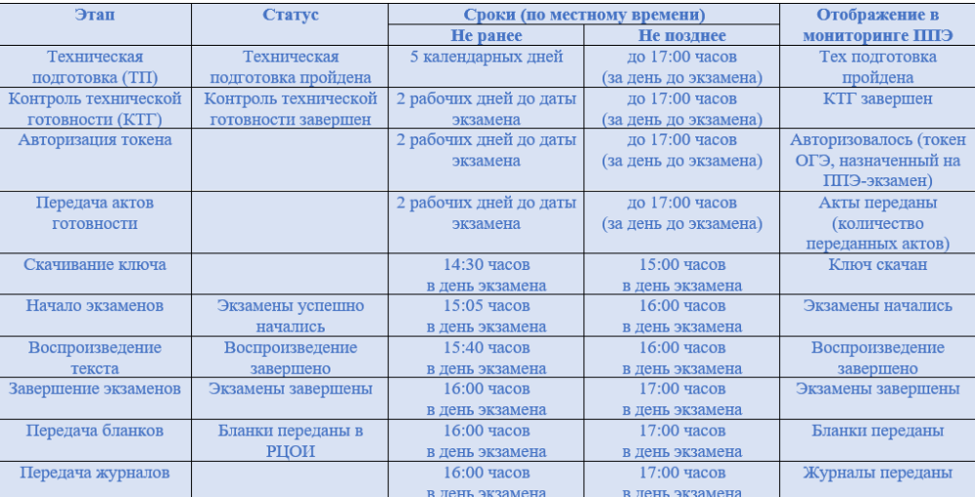
Регламентные сроки РТМ ГИА-11

Slide 8

При проведении тренировочного экзамена с условными участниками по предмету «25-Информатика (КЕГЭ)» необходимо провести:
        печать бланков регистрации в аудиториях ППЭ,
        заполнение бланков регистрации участниками экзамена,
        выполнение участниками заданий КИМ (в электронном виде) на компьютерах с установленной станцией КЕГЭ в аудиториях ППЭ.
по предмету «29-Английский язык» необходимо провести:
        печать бланков регистрации в аудиториях подготовки ППЭ,
        заполнение бланков регистрации участниками экзамена в аудиториях подготовки ППЭ,
        выполнение участниками заданий КИМ (в электронном виде) на компьютерах с установленной станцией записи ответов или в модуле «Запись устных ответов» в АРМ ГИА-11 в ППЭ в аудиториях проведения ППЭ.

Slide 9
При завершении тренировочного экзамена с условными участниками по предмету «25-Информатика (КЕГЭ)» необходимо провести:
        сохранение ответов участников КЕГЭ на компьютерах с установленной станцией КЕГЭ или на флеш-накопитель,
        экспорт зашифрованного пакета (пакетов) с ответами участников КЕГЭ c использованием токена члена ГЭК на последнем компьютере с установленной станцией КЕГЭ для передачи в РЦОИ.
по предмету «29-Английский язык» необходимо провести:
        сохранение ответов участников устного экзамена на компьютерах с установленной станцией записи ответов или в модуле «Запись устных ответов» в АРМ ГИА-11 в ППЭ на флеш-накопитель,
        экспорт зашифрованного пакета (пакетов) с ответами участников устного экзамена c использованием токена члена ГЭК на последнем компьютере с установленной станцией записи ответов или в модуле «Запись устных ответов» в АРМ ГИА-11 в ППЭ для передачи в РЦОИ;

Slide 10
При завершении тренировочного экзамена с условными участниками по предмету «25-Информатика (КЕГЭ)» необходимо провести:
        сканирование бланков участников и форм ППЭ в аудиториях ППЭ;
        сканирование форм ППЭ (за исключением отсканированных в аудитории) в Штабе ППЭ;
        экспорт зашифрованного пакета (пакетов) с электронными образами бланков участников и форм ППЭ с использованием токена члена ГЭК
по предмету «29-Английский язык» необходимо провести:
        сканирование бланков участников и форм ППЭ в Штабе ППЭ,
        экспорт зашифрованного пакета (пакетов) с электронными образами бланков участников и форм ППЭ с использованием токена члена ГЭК;

Slide 11
Передать из ППЭ в РЦОИ зашифрованных пакетов с электронными образами бланков участников и форм ППЭ, а также пакетов с аудиоответами участников устного экзамена, пакетов с ответами участников КЕГЭ средствами ЛК ППЭ (тренировочная версия)
Передать журналы работы средствами ЛК ППЭ (тренировочная версия).
Заполнить журнал проведения тренировочного экзамена (в формате .xls/.xlsx) и передать в РЦОИ.

Slide 12

САЙТ: COKO08.RU
ЭЛ.ПОЧТА:COKO08@MAIL.RU
Горячая линия РЦОИ: 8(84722)3-90-90
Техническая поддержка:
+7 999 259 90 00
Контакты РЦОИ Республика Калмыкия

